Slide 1
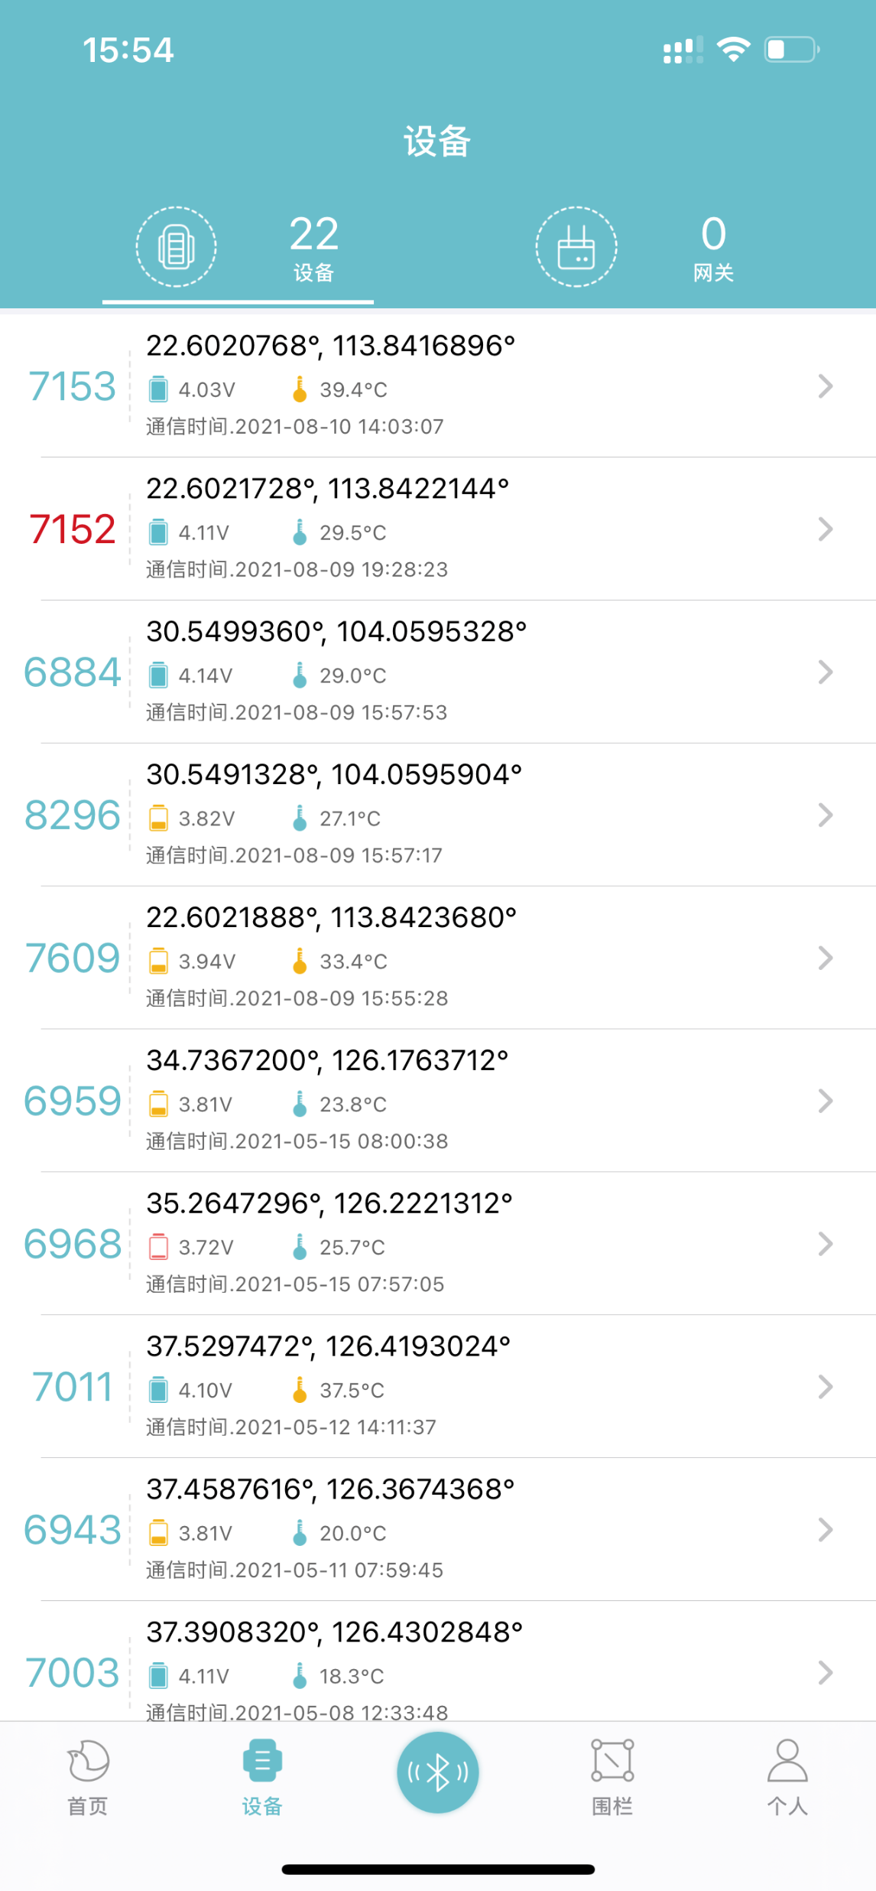
登陆账户，并点击下方的INTELINK图标。

Slide 2
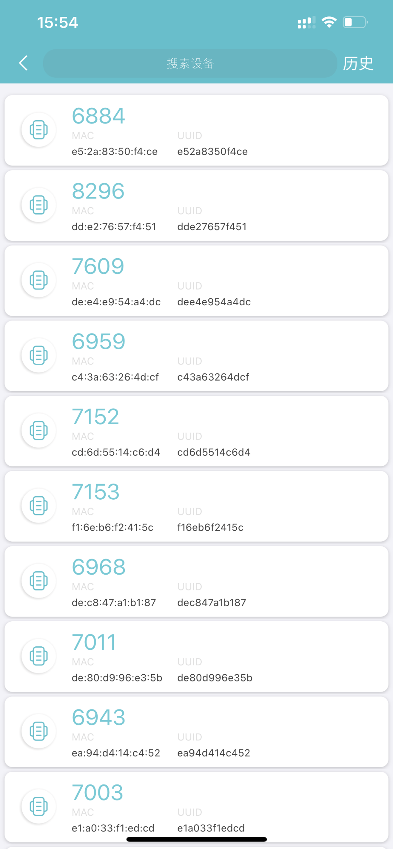
此处显示该账户有权限操作的设备列表。

Slide 3
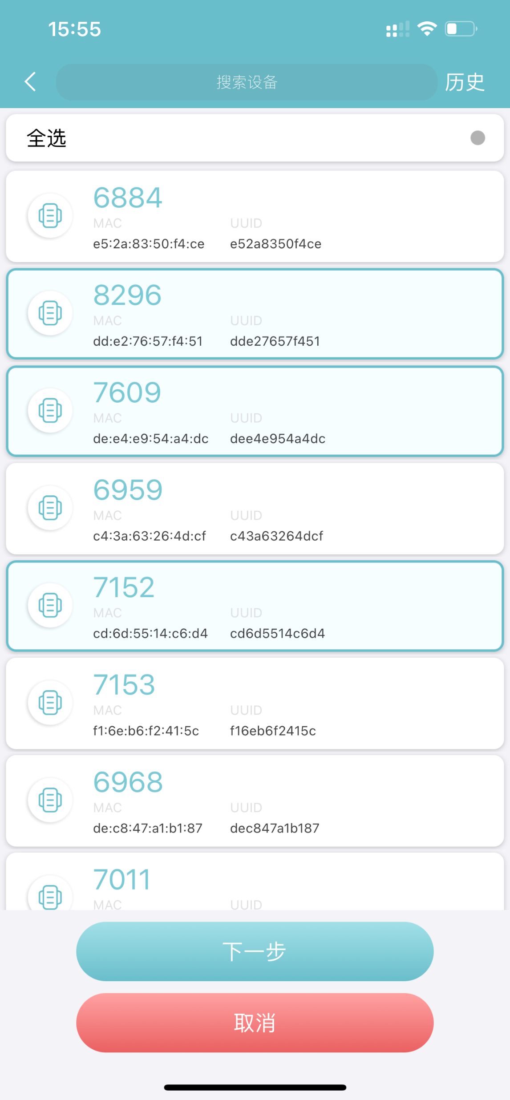
点击选择设备。
如希望选择多个，则长按调出多选功能。

Slide 4
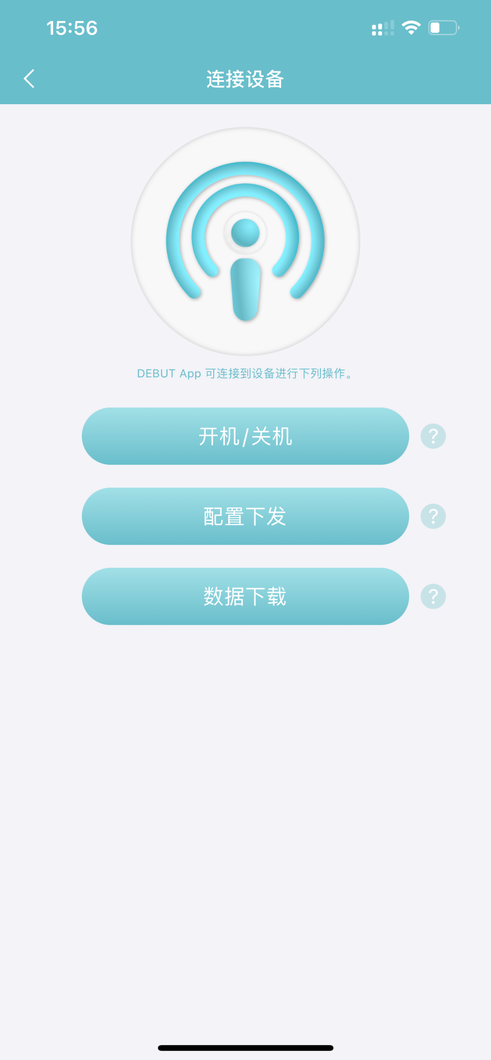
选择开机。

Slide 5
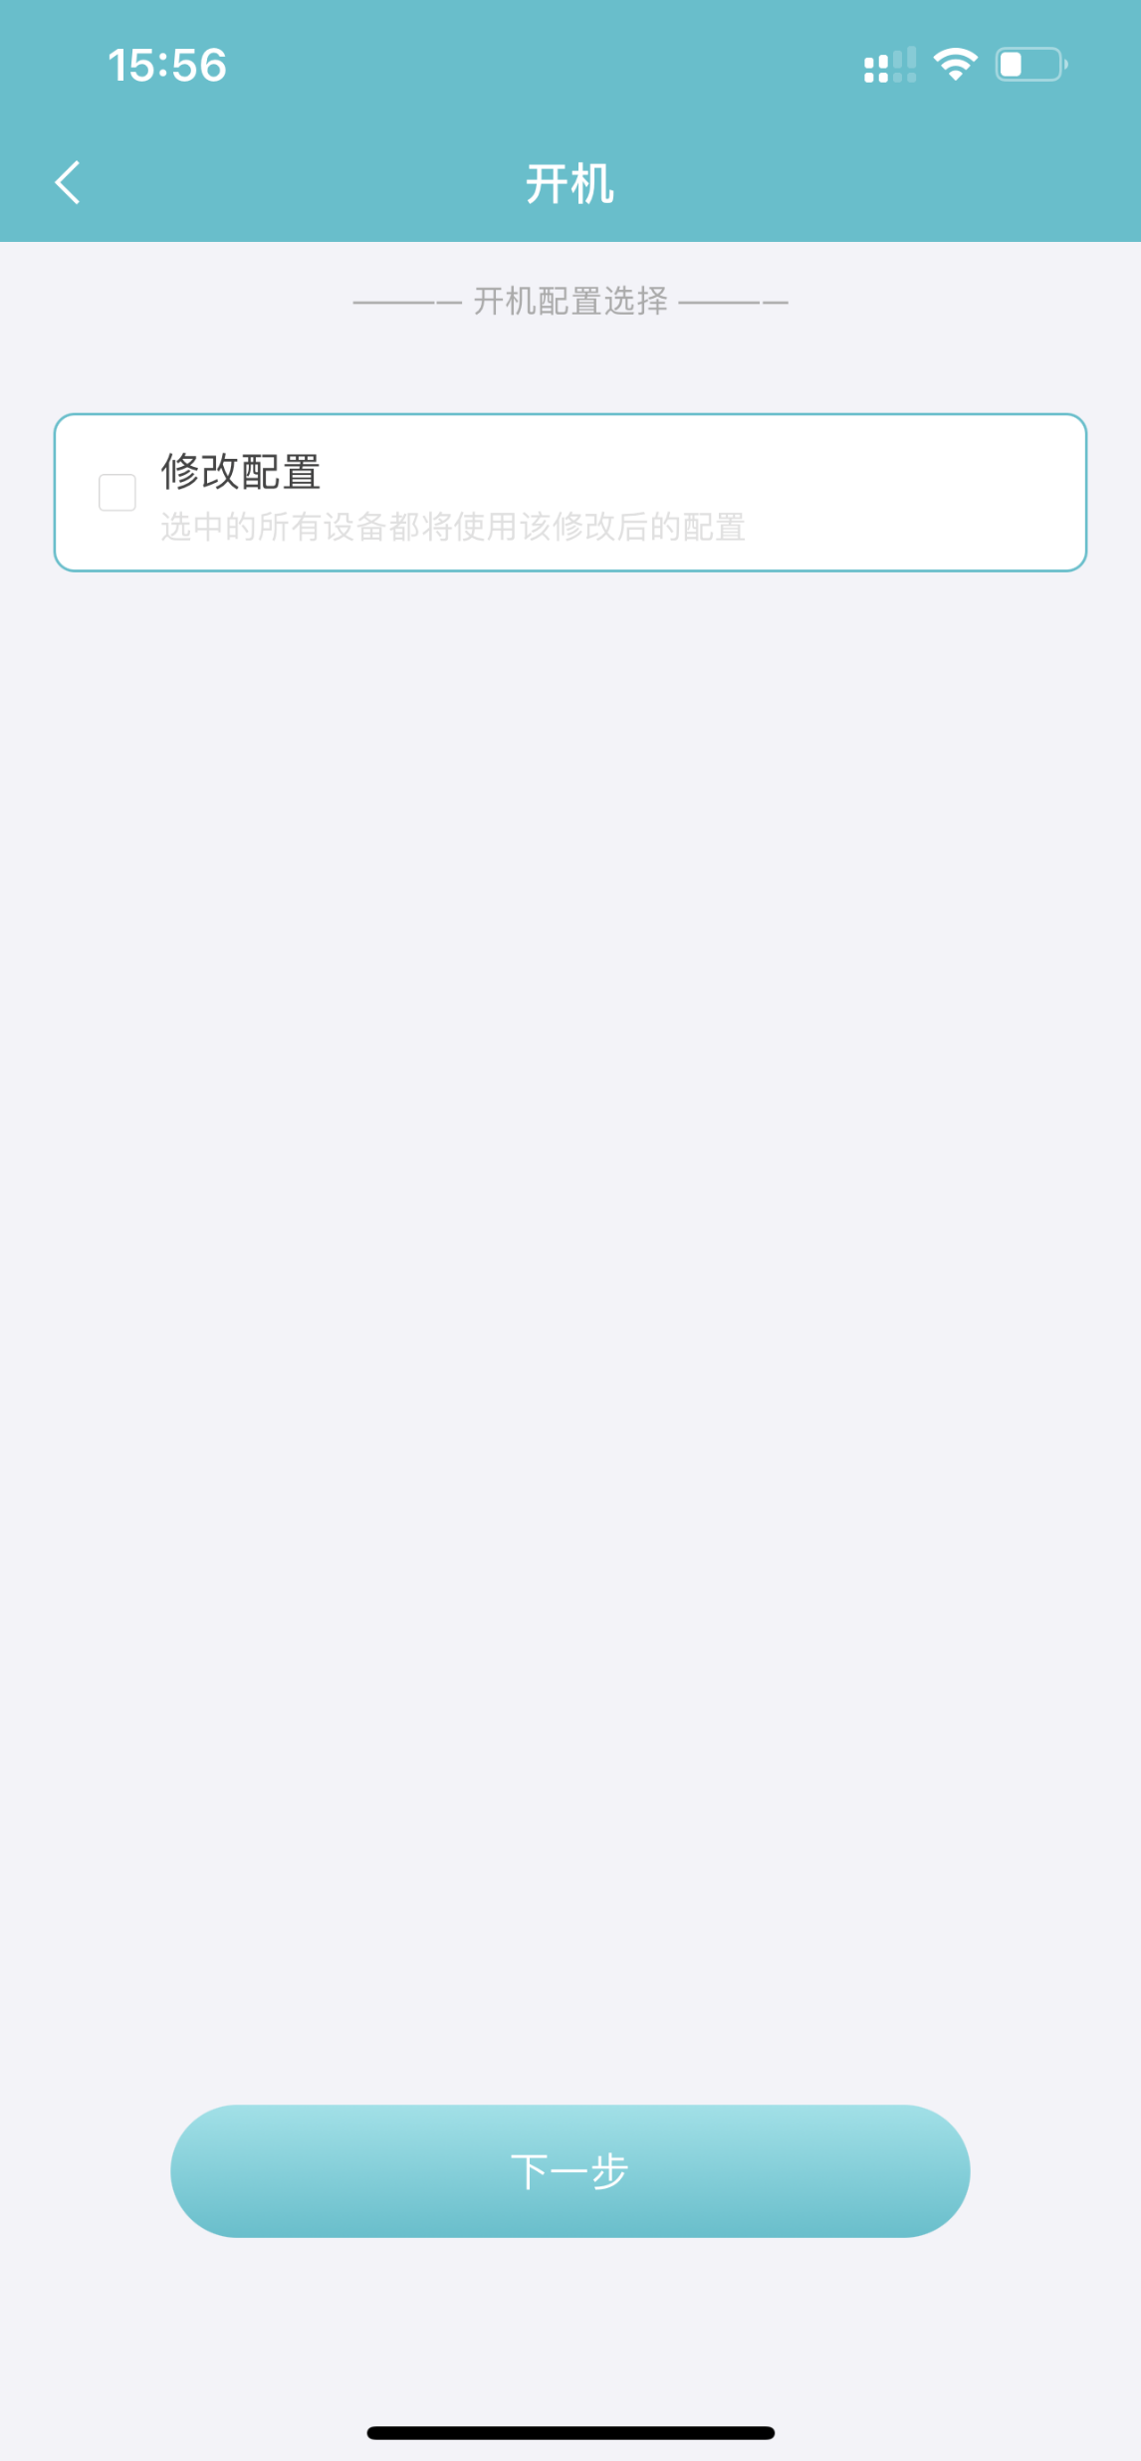
选择是否修改配置。
如不选，设备将沿用上一次的配置进行开机。

Slide 6
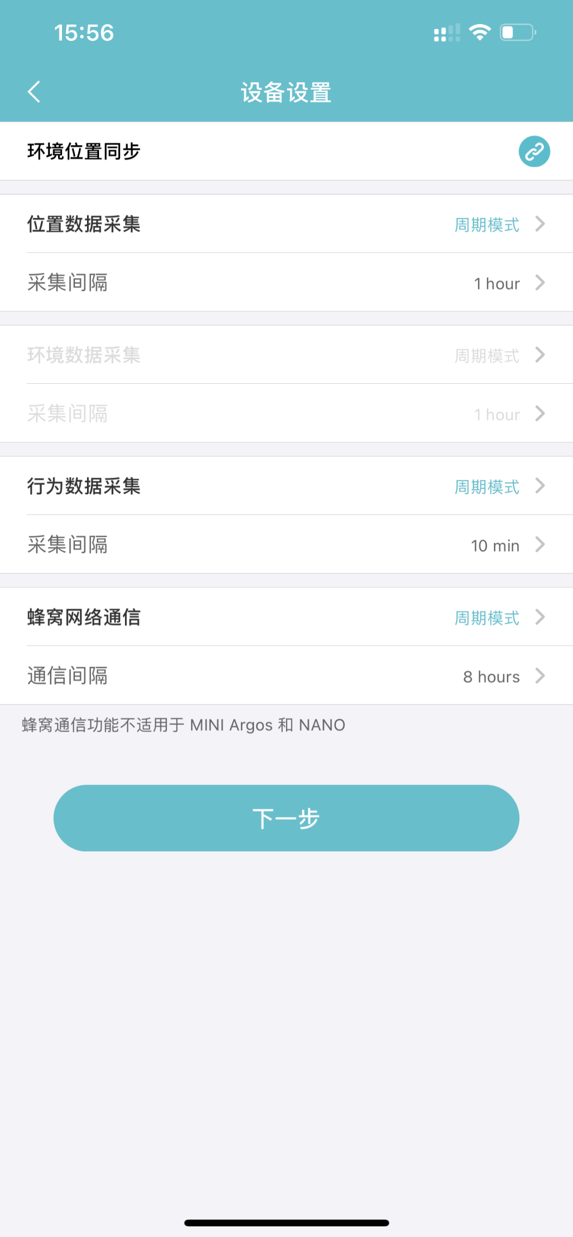
如果选择修改配置，请在此处填写。
如未选择，则本页面跳过。

Slide 7
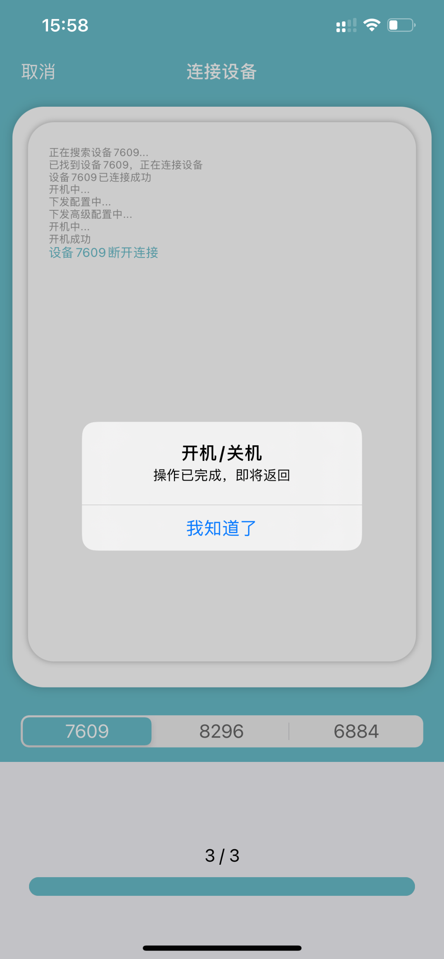
所选设备将被分别开机。
您可点击切换，查看各设备的开机进程。

